Slide 1
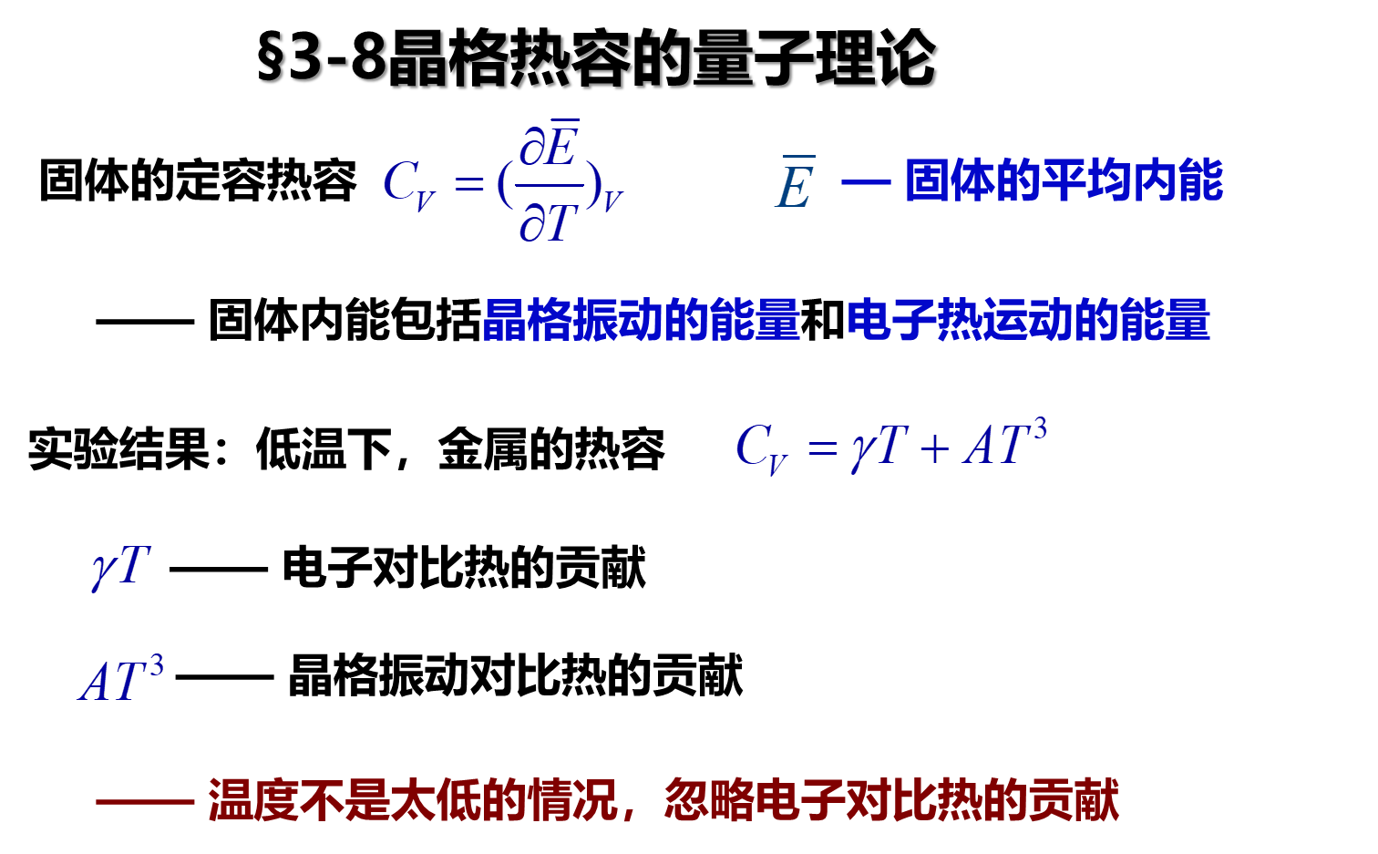

Slide 2
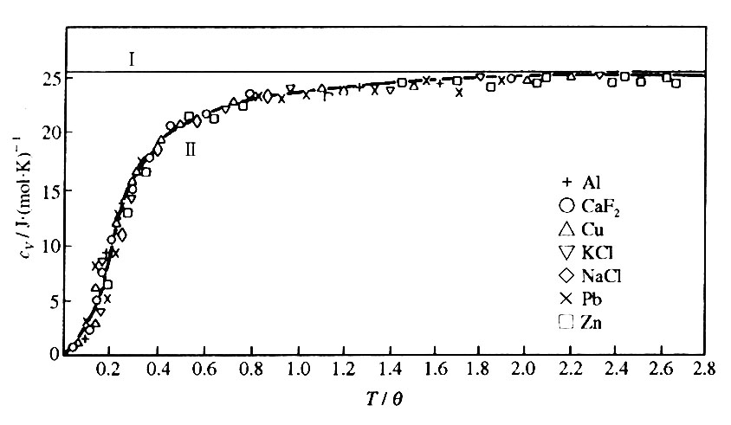
几种材料晶格热容量理论值与实验值的比较

Slide 3
主要内容
一、晶格热容理论介绍（ C_{V}）；
二、晶格热容C_{V}计算模型；
Ⅰ. 爱因斯坦(Einstein)模型；
Ⅱ. 德拜(P.Debye)模型。

Slide 4
一、晶格热容理论介绍（C_{V}）
固体的热容量是原子振动在宏观性质上的一个最直接的表现。
实验表明：
——在室温和更高的温度下，几乎全部单原子固体的热容接近3NkB，即杜隆—伯替定律；
——在低温情况下，固体比热容与T3成比例，渐趋于零。

Slide 5
固体热容来源
主要来自两部分贡献
一是来源于晶格热振动，称为晶格热容；
通常情况下，晶格热容是固体热容的主要贡献，是本节的主要讨论内容；
一是来源于电子热运动，称电子热容；
一般贡献很小，除非在很低温度情况下。

Slide 6
求解C_{V} 的一般方法
固体中的热容一般指定容比热容C_{V}，在热力学中，
其中， 是指固体的平均内能。
第一步：写出 的表达式；
第二步：代入公式计算C_{V}。

Slide 7
杜隆——珀替定律
根据经典统计理论的能量均分定理，每个简谐振动的平均能量为k_{B}T，k_{B}是玻耳兹曼常数。
设体系有N个原子，则有3N个简谐振动模式，则总的平均能量为：
则晶格热容为：
表明：晶格热容是一个与温度和材料性质无关的常数。
这条规律在高温时，与实验符合得很好。
但在低温时，热容不再保持为常数，而是随T下降而很快趋于0。

Slide 8
低温下晶格比热下降
为了解决这一矛盾，爱因斯坦发展了普朗克量子假说，第一次提出了量子热容量理论。

Slide 9
量子热容理论
（1）晶体平均能量E
（2）一个简谐振动（频率为ω_{j}）对C_{V}的贡献
（3）晶格总热容

Slide 10
量子热容理论
一个频率为ω_{j}的振动模对热容的贡献
频率为ω_{j}的振动模由一系列量子能级为 组成
—— 子体系
子体系处于量子态 的概率

Slide 11
振动模的平均能量
途径（1）

Slide 12
途径（2）
………P123（3-121）式

Slide 13
一个简谐振动（频率为ω_{j}）对C_{V}的贡献
一个振动模的平均能量
或者
（2）一个简谐振动（频率为ω_{j}）对C_{V} 的贡献
一个振动模对热容贡献
—— 与晶格振动频率和温度有关系

Slide 14
一个振动模对热容贡献
高温极限
—— 忽略不计
—— 与杜隆－ 珀替定律相符

Slide 15
一个振动模对热容贡献
低温极限
—— 与实验结果较相符

Slide 16
（3）晶格总热容
晶体中有3N个振动模，总的能量
晶体总的热容

Slide 17
（3）晶格总热容
可见
对于具体晶体计算出3N个简正频率往往是十分复杂的。
在一般讨论时常采用这样两个模型：
爱因斯坦(Einstein)模型
德拜(p.Debye)模型。

Slide 18
Ⅰ. Einstein模型
模型要点：
（1）认为晶体中所有原子都以相同的频率振动，设为ω₀，即忽略了色散关系的存在。
（2）晶格振动能量是量子化的。
体系规定：
N个原子组成，共有3N个频率为ω₀的振动。

Slide 19
1. 爱因斯坦模型
一个振动模式的平均能量
N个原子构成的晶体，所有的原子以相同的频率ω₀振动
总能量
晶体热容

Slide 20
—— 爱因斯坦热容函数
爱因斯坦温度
—— 选取合适的 θ_{E} 值，在较大温度变化的范围内，理论计算的结果和实验结果相当好地符合
—— 大多数固体

Slide 21
Einstein理论与实验比较图
金刚石
圆点为金刚石实验值，温度以θ_{E}=ω₀/ħ为单位。

Slide 22
晶体热容
温度较高时
—— 与杜隆 — 珀替定律相符

Slide 23
晶体热容
温度非常低时
—— 按温度的指数形式降低
(1)T趋近于0时的理论结果与实际符合较好；
(2)T处于低温段时，实验值与理论不符；
实验测得结果
—— 爱因斯坦模型忽略了各格波的频率差别

Slide 24
Einstein模型的评价
前提假设过于简单：
Einstein把固体中各原子的振动看成是相互独立的，因而体系的3N个振动 频率是相同的。
实际上，
（1）固体中原子之间存在着很强的相互作用，一个原子不可能孤立地振动，而不牵连邻近原子。
（2）晶格振动产生的格波频率值是不完全相同的，而是有一定的分布情况。

Slide 25
2. 德拜模型
1912年德拜提出以连续介质的弹性波来代表格波，将布喇菲晶格看作是各向同性的连续介质
—— 有1个纵波和2个独立的横波
色散关系
—— 不同q的纵波和横波，构成了晶格的全部振动模
—— 不同的振动模，能量不同

Slide 26
Debye模型
Debye模型在处理晶格振动时考虑到了频率分布问题，即对晶格采取一个很简单的近似模型（把晶格当作弹性介质来处理的），得到近似的频率分布函数。

Slide 27
Debye模型
模型要点：
（1）用连续介质中的弹性波替代格波，即以弹性波的色散关系ω(q)=Cq 替代晶格格波的色散关系ω (q);
（2）认为晶体中只存在三支弹性波，二支横波和一支纵波，其色散关系分别为： ω_{t}(q)=C_{t}q 和ω_{l}(q)=C_{l}q。
体系规定：
N个原子组成，共有3N个晶格振动模。

Slide 28
Debye模型
晶体总的热容
色散关系
从求和变为积分

Slide 29
Debye模型的理论计算
(一)Debye模型的理论计算
1、频率分布函数g(ω)及g_{D}(ω) ；
2、晶格平均能量 (上下限问题？)；
3、晶格比热容C_{V}。
(二)Debye模型的讨论
1、高温情况；
2、低温情况；
3、评价。

Slide 30
Debye模型的理论计算
频率分布函数g(ω)
定义：把单位频率间隔内的振动模式数或状态数称为振动的频率分布函数或振动模的态密度函数，又称为模密度或状态密度，记作g(ω)。
若用 dn 表示 ω 到 ω+ dω 范围内的模式数，则有：

Slide 31
Debye模型的频率分布函数g_{D}(ω)
Debye 模型将晶体作为弹性连续介质处理，其频率分布函数即为弹性波的频率分布函数。
N个原子体系的色散关系：
公式：

Slide 32
Debye模型的频率分布函数g_{D}(ω)
对于纵波：ω=C_{l}q
其等值面为一球面，设 q →q+dq 范围内的模式总数为dn_{l}，q空间的q的分布密度为
则：
又由于：
所以：

Slide 33
Debye模型的频率分布函数g_{D}(ω)
对于纵波：ω=C_{l}q
同理，对于横波： ω=C_{t}q

Slide 34
2、晶格平均能量
公式：
★确定积分上下限：
对于弹性波：
格波并非弹性波，情况如何呢？

Slide 35
2、晶格平均能量
对于格波：N个原子，自由度为3N（并非无限）；
Debye假设：大于ω_{m}的波不存在，即ω_{m}以下的振动模可应用弹性波来近似处理，而不存在大于ω_{m}的振动模。
ω_{m}称为Debye截止频，其值受到晶体总振动模式数目的限制。

Slide 36
2、晶格平均能量
则：
计算晶格比热容公式

Slide 37
3、晶格比热容C_{V}

Slide 38
3、晶格比热容C_{V}

Slide 39
(二)Debye模型的讨论---高温情况
条件：高温(T>>Θ_{D})
讨论：
—— 与杜隆－珀替定律一致

Slide 40
(二)Debye模型的讨论---低温情况
条件：低温(T<< Θ _{D})
讨论：

Slide 41
(二)Debye模型的讨论--- 低温情况

Slide 42
(二)Debye模型的讨论--- 低温情况
可见
符合实验结果
称为 德拜T³定律
实际上T³定律一般只适用于大约 的范围内。

Slide 43
3、Debye模型的评价
（1）按照 Debye理论，一种晶体的C_{V}特征完全由它的Debye温度确定。
故可以由C_{V（实验）}得到Θ_{D，}使C_{V（理论）}与实验值符合更好。
Debye理论与实验比较（实验点是镱的测量值）
即P130图3-23

Slide 44
3、Debye模型的评价
（2）Debye理论得到不同温度下的Θ_{D}是不同的（实际上Θ_{D}应该是恒定值）。
由C_{V}（T/ Θ_{D} ）=C_{V（实验）}的关系，可以获得Θ_{D}~T的关系。
金属铟的Debye温度随T的变化
即P131图3-24

Slide 45
3、Debye模型的评价
（3）只有在低温极限情况下， Debye的宏观近似才成立。 Debye理论在低温的极限是严格正确的：即T³定律。
弹性波色散关系
格波的色散关系
近似地Debye频率分布函数（即模式密度）
差别很大
实际晶格振动的模式密度

Slide 46
（模式密度）
德拜近似
实际结果
（格波圆频率）
0 1 2 3 4 5
从中子衍射数据导出的铜的模式密度（虚线表示德拜近似）

Slide 47


补充练习
实验测得铁在 时，热容 ，
在 时， ，求铁的德拜温度。

Slide 48
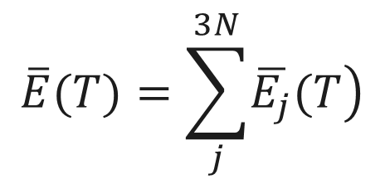
Notes:
备忘20160530

Slide 49
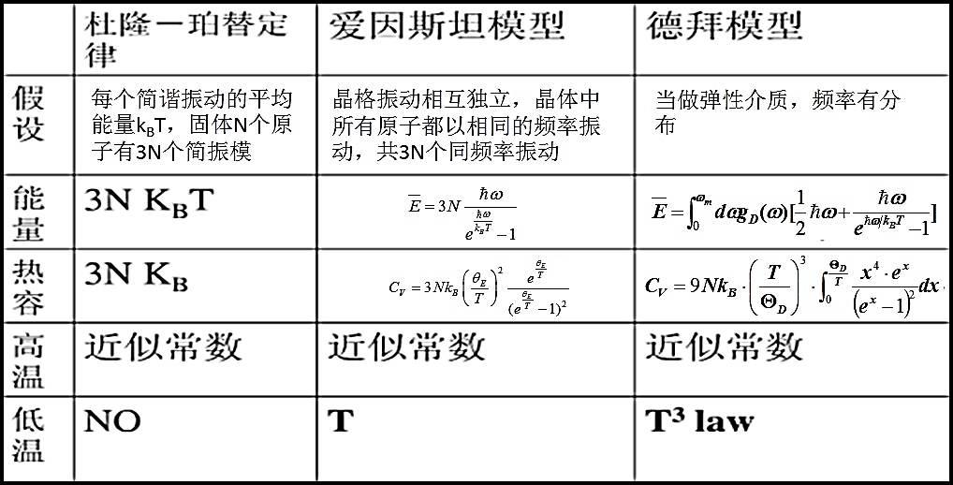
没得到与实验相符的结论

